Slide 1
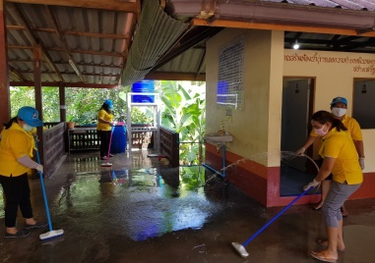
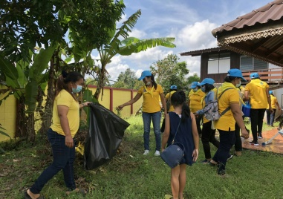
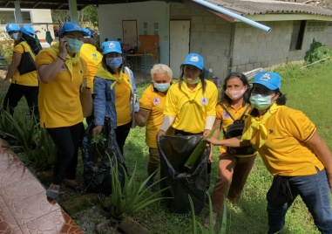
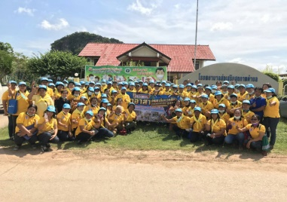
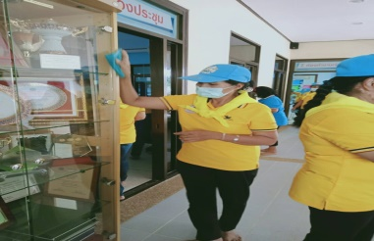
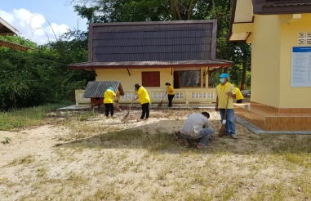
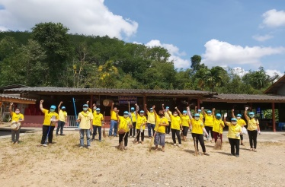
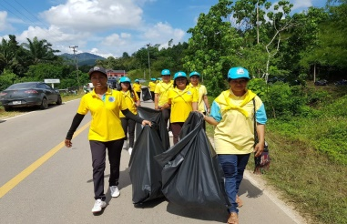
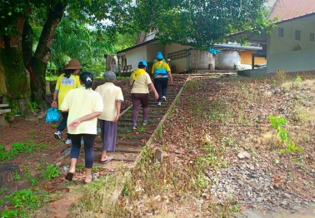
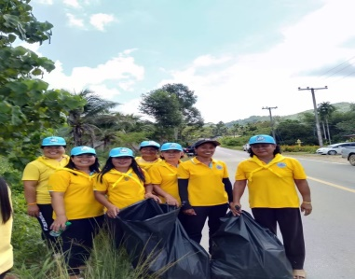
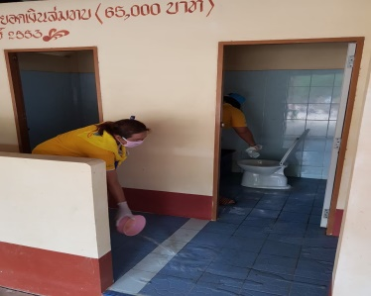
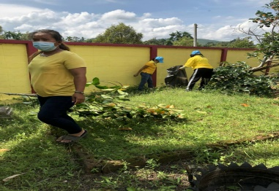
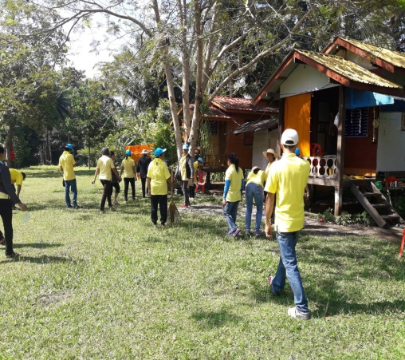
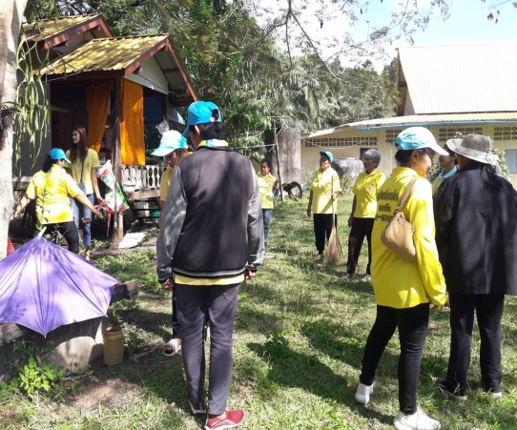
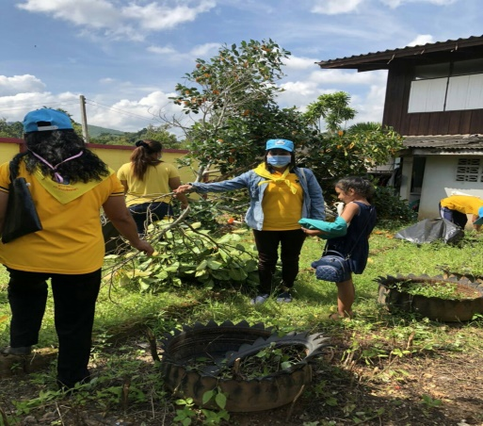
ศูนย์ปฏิบัติการควบคุมโรคติดต่อ (CDCU) อำเภอทุ่งตะโก จังหวัดชุมพร
COVID-19
สำนักงานสาธารณสุขอำเภอทุ่งตะโก
วันที่ 17 - 18 พฤศจิกายน 2563 คณะเจ้าหน้าที่ อาสาสมัครสาธารณสุขและจิตอาสา รพ.สต.บ้านทับช้าง และ รพ.สต.ช่องไม้แก้ว รพ.สต. บ้านอ่าวมะม่วง ร่วมทำกิจกรรมจิตอาสาพัฒนาสิ่งแวดล้อม ในวัด และพื้นที่รับผิดชอบพร้อมทั้ง กำจัดและทำลายแหล่งเพาะพันธุ์ยุงลายป้องกันไข้เลือดออก

